Slide 1

TECHNOFLORA
IoT – Internet of Things: Uma nova revolução industrial na longa aventura da humanidade

Slide 2








IoT – INTERNET OF THINGS
O que é IoT
  Definições
  IoT: de dispositivos conectados ao valor humano
A revolução industrial: Da indústria 1.0 para a 4.0
  1.0: Potência mecânica
  2.0: Produção em massa
  3.0: Revolução digital
  4.0: Internet das coisas
Internet das coisas versus Internet das pessoas: Qual é a diferença?
  Internet das Pessoas
  Internet das Coisas
  Internet das Plantas
Fatos sobre IoT que precisamos saber
Porque o IoT está crescendo atualmente
O mundo do IoT hoje: O que é possível fazer?
Como o IoT pode mudar nossas vidas
A internet das coisas BOAS
Technoflora e IoP: O que uma startup tem a ver com você?
LAB: Uma pequena experiência com um dispositivo IoT Particle Photon

Slide 3
O que é IoT
Garner:
  Segundo a Gartner, IoT é uma rede de objetos físicos que contém a tecnologia incorporada, necessária para se comunicar, detectar ou interagir com o status de ambientes externos ou internos.
Wikipedia:
  Já para a enciclopédia eletrônica mais famosa da atualidade, Internet das Coisas é uma rede de objetos físicos, veículos, prédios e outros que possuem tecnologia embarcada, sensores e conexão com a rede capaz de coletar e transmitir dados.
Digital Trends:
  A Digital Trends define IoT com sendo dispositivos diários equipados com sensores e conectividade para trabalhar em conjunto, entender o que estamos fazendo e operar automaticamente para facilitar nossas vidas.
Technoflora:
  Com base nas definições anteriores, entendemos IoT como sendo uma rede de objetos físicos que contém toda a tecnologia necessária para perceber e interagir com o ambiente, e entre si, para coletar e trocar dados em benefício da qualidade de vida das pessoas.

Slide 4
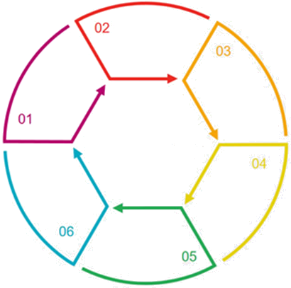
01
Conexão do dispositivo
- Dispositivos IoT
- Conectividade do IoT
- Inteligência embutida (sw)
04
Análise de dados
- Análise de big data
- AI e cognição
- Análise de borda (edge)
Coleta e envio de dados
Conexão de dados e conectividade
Acesso e transporte de dados
Internet Das Coisas
DA CONEXÃO AO BENEFÍCIO
02
Detecção de dados
- Captura de dados
- Sensores e tags (geoloc)
- Armazenamento
05
Valoração de dados
- Análise de ação
- API’s e processos
- Inteligência acionável
Valores humanos, aplicativos e experiências
Análise de dados
Valoração de dados definidos por ações
03
Comunicação
- Foco no acesso
- Redes, nuvem e borda
- Transporte de dados
06
Valor humano
- Aplicações inteligentes
- Benefícios p/interessados
- Benefícios tangíveis

Slide 5
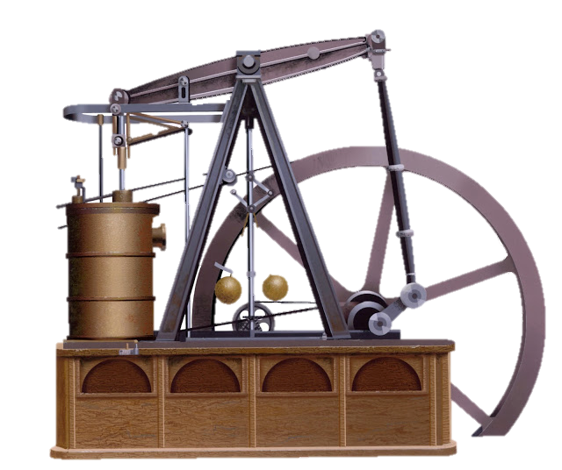
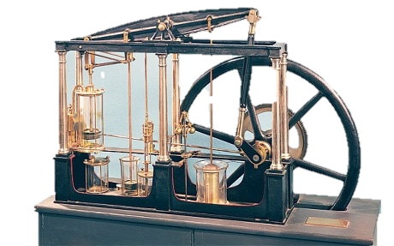
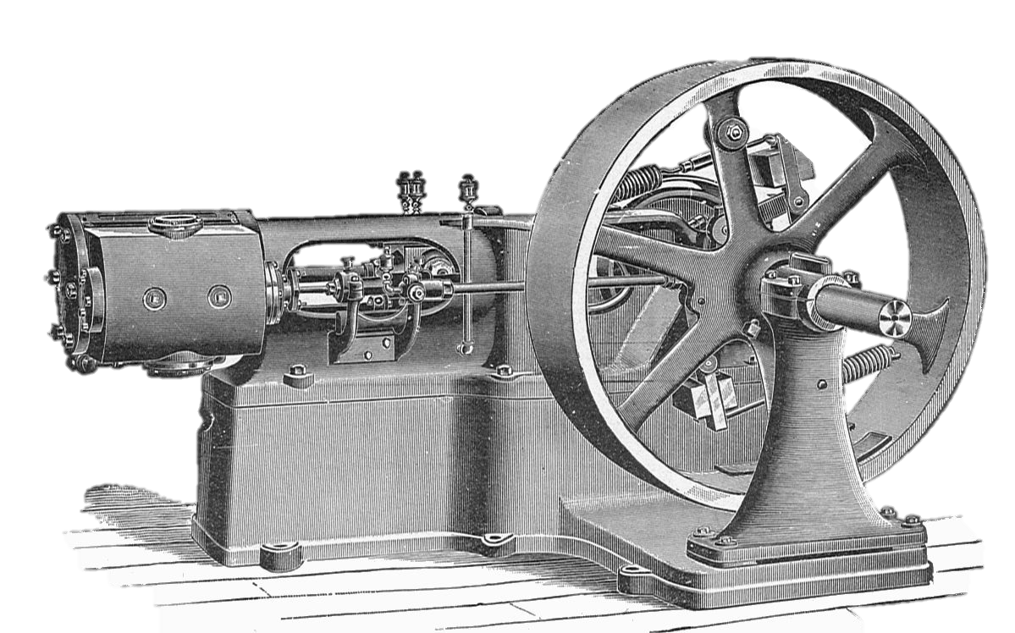
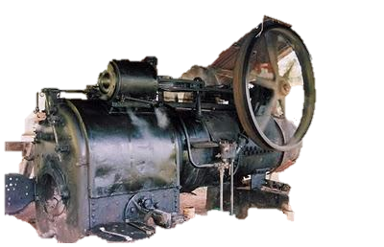
A revolução industrial: Da indústria 1.0 para a 4.0
PRIMEIRA – POTÊNCIA MECÂNICA
Introdução da produção mecânica com ajuda da água de do vapor. Estas máquinas possuem motor que funciona pela transformação de energia térmica em energia mecânica através da expansão do vapor de água. A pressão adquirida pelo vapor é utilizada para deslocar êmbolos que permite o movimento das rodas e pistões, transmitindo assim a força motriz.
1800
1900
2000

Slide 6
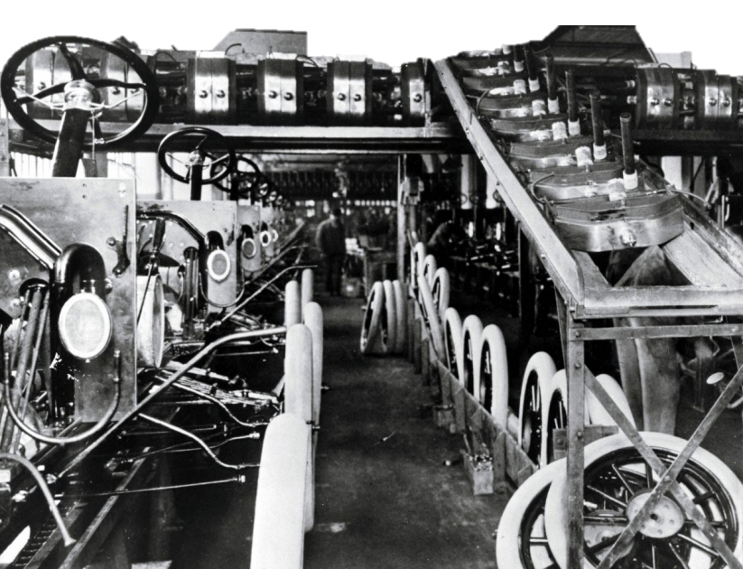
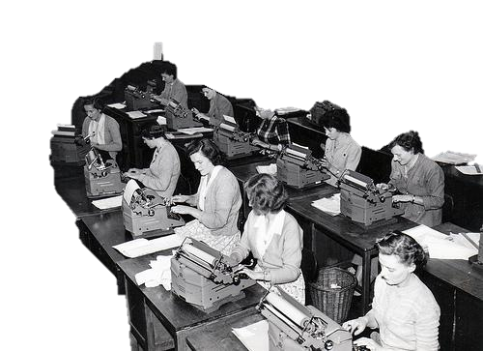
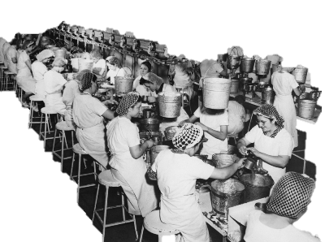
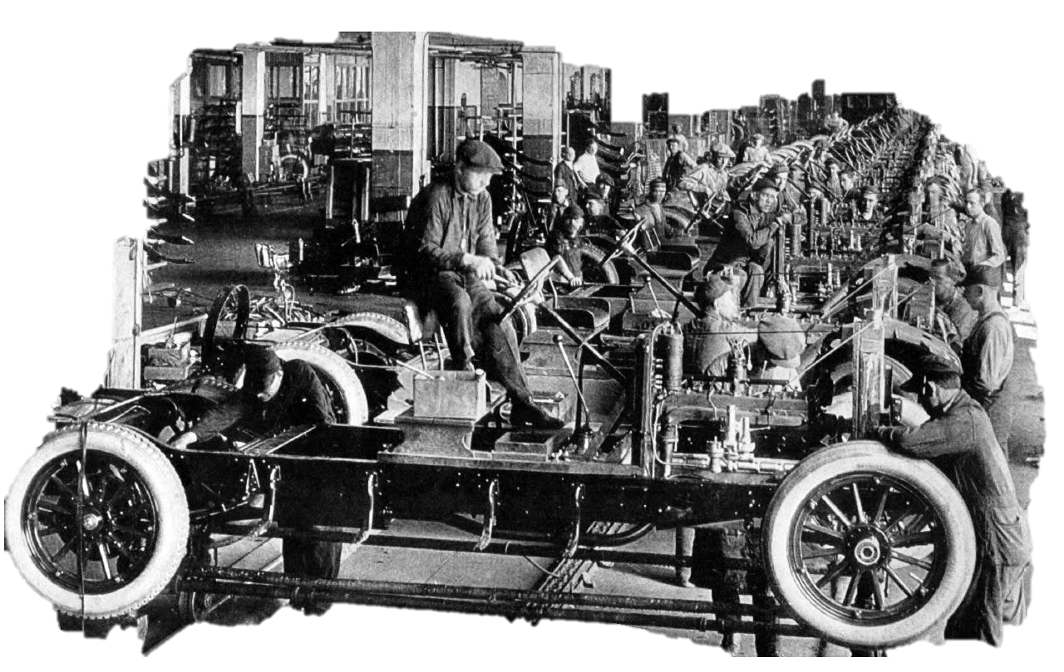
A revolução industrial: Da indústria 1.0 para a 4.0
SEGUNDA – PRODUÇÃO EM MASSA
Trata-se da produção em larga escala de produtos padronizados através de linhas de montagem. A produção em massa se tornou um modo de produção muito difundido pois permite altas taxas de produção por trabalhador.
1800
1900
2000

Slide 7
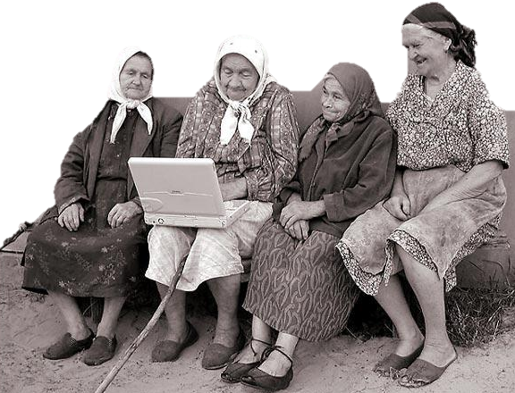
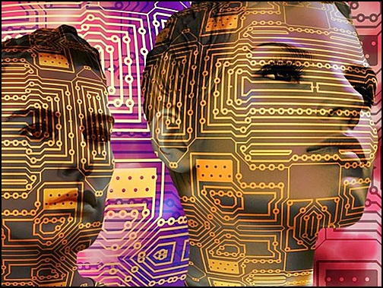
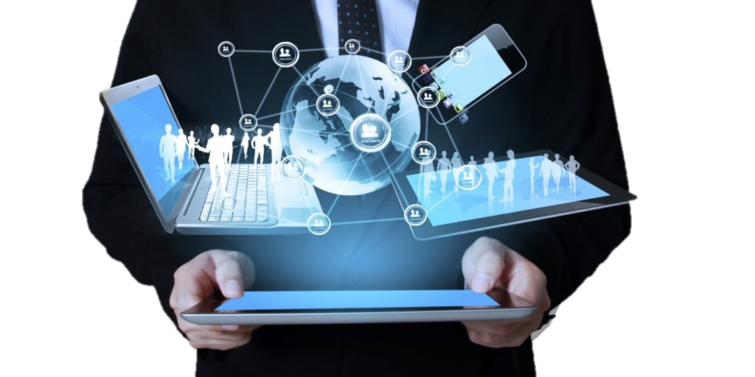
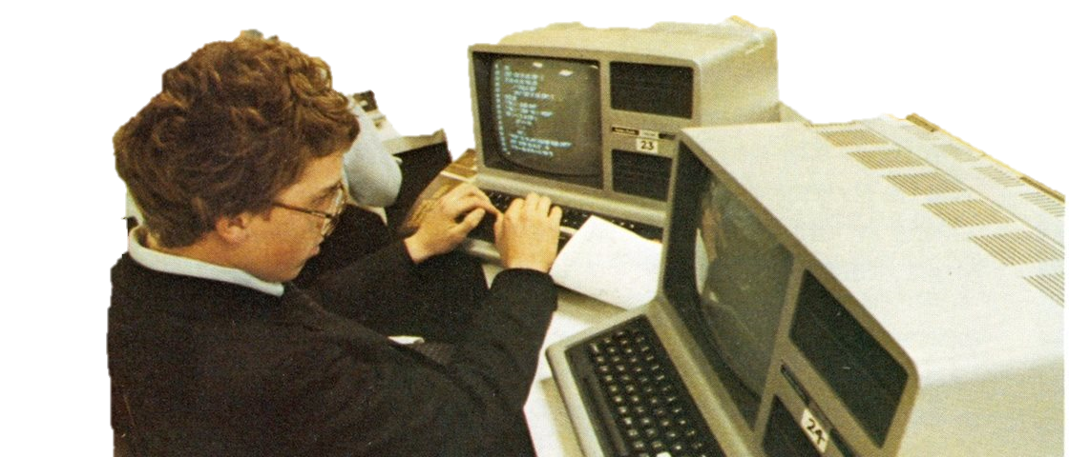
A revolução industrial: Da indústria 1.0 para a 4.0
TERCEIRA – REVOLUÇÃO DIGITAL
Através do computador, foi possível um novo aumento no uso da escrita. Essa popularização deu início a revolução digital, que modificou completamente a sociedade. Com isso, o uso de sistemas eletrônicos e de Tecnologia da Informação automatizam ainda mais a produção.
1800
1900
2000

Slide 8
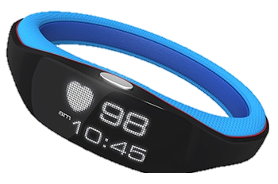
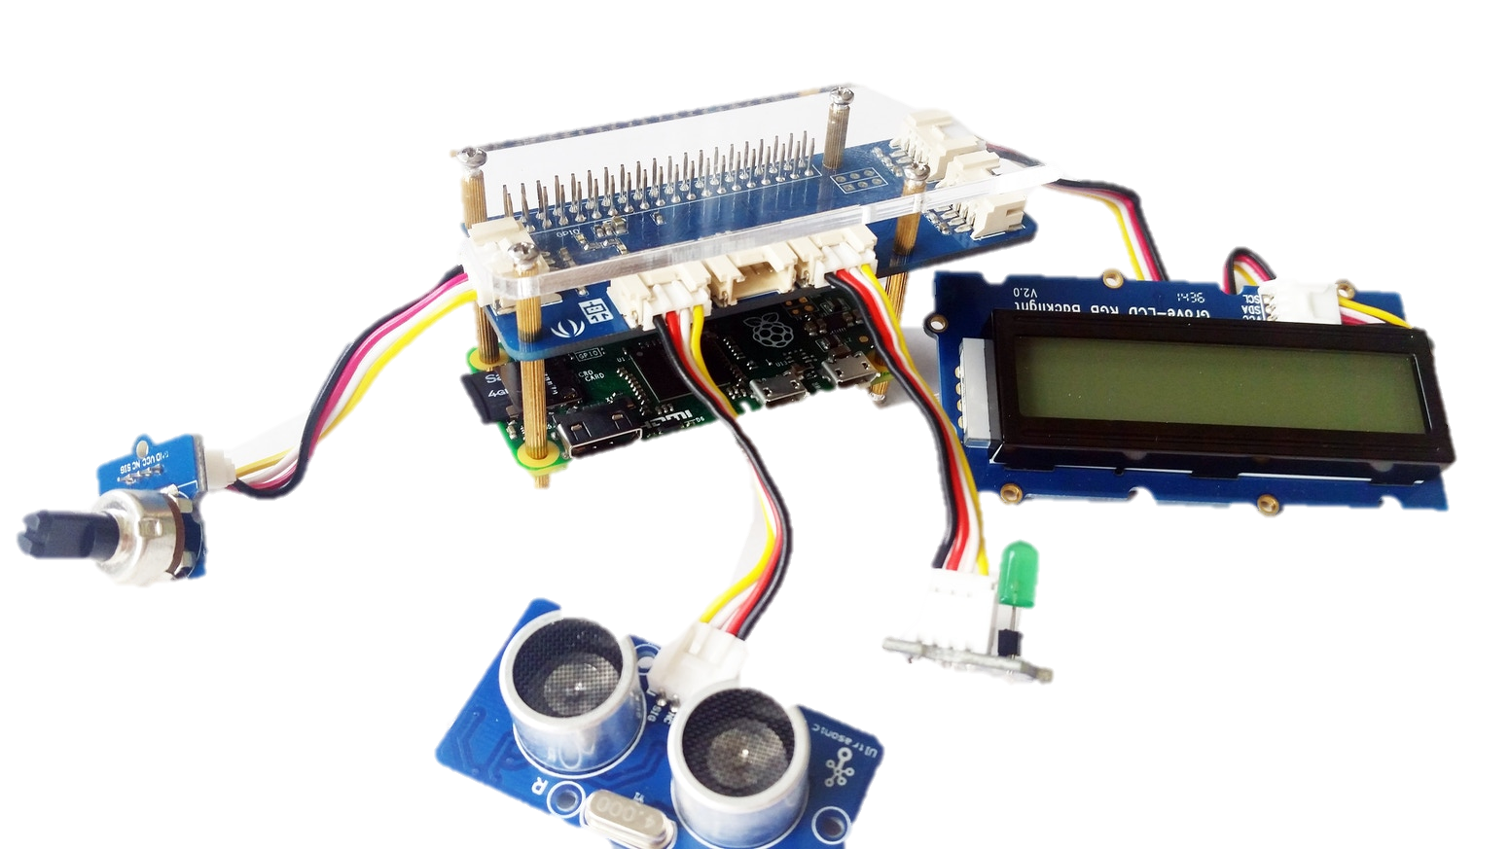
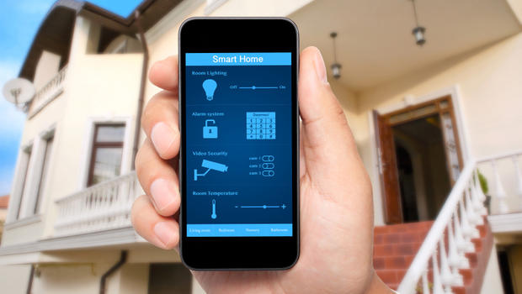
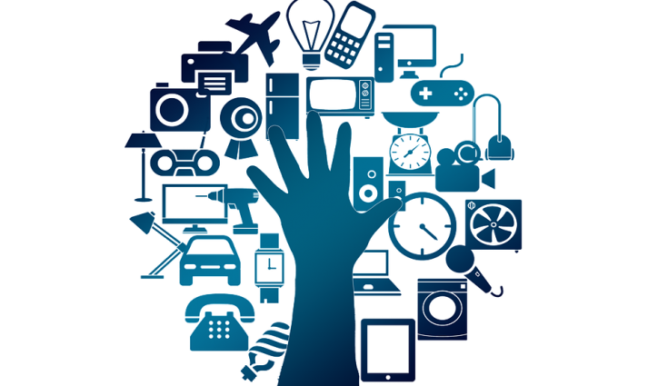
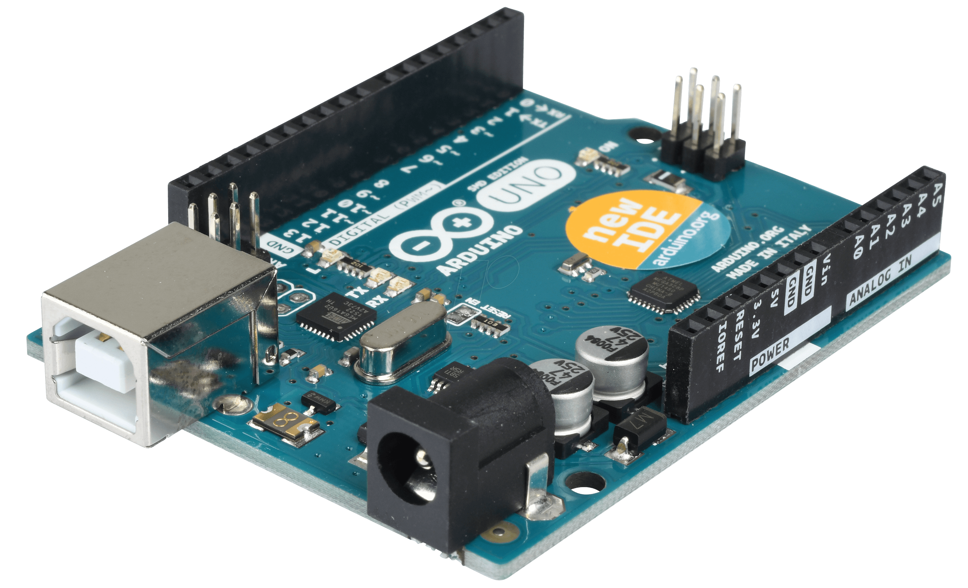
A revolução industrial: Da indústria 1.0 para a 4.0
QUARTA – INTERNET DAS COISAS
Todos os dispositivos e objetos conectados através de uma rede, sejam veículos, prédios ou qualquer outro objeto com tecnologia embarcada, sensores e conexão capaz de coletar e transmitir dados dos dispositivos.
1800
1900
2000

Slide 9


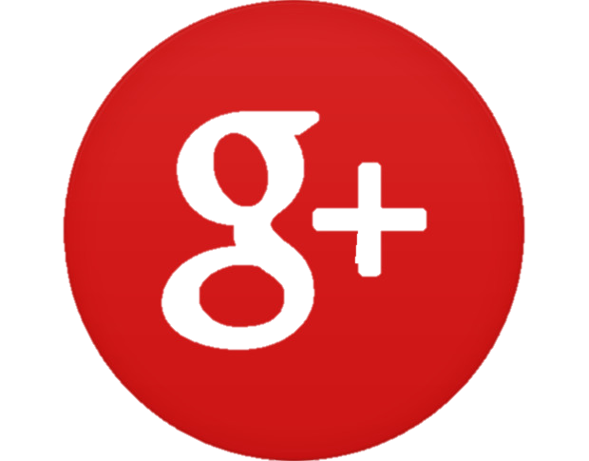









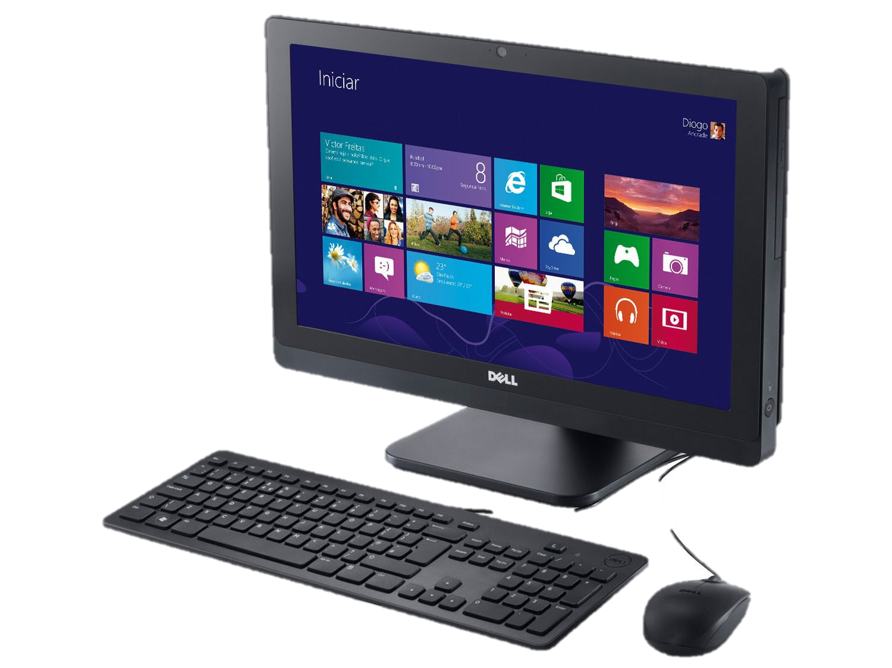
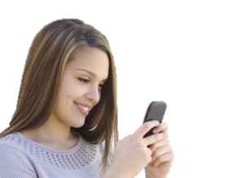
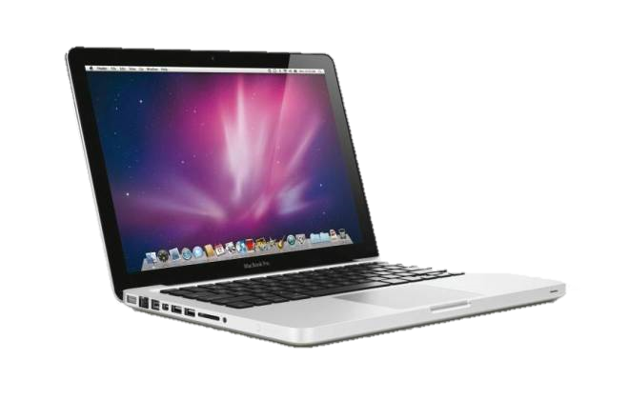
Internet das coisas versus Internet das pessoas: Qual é a diferença?
Internet das Pessoas
  Trata-se da internet normal, ou tradicional. Chamamos assim principalmente por ser um produto para integrar dados, imagens, gravações, livros, jogos, comércio e a maioria das coisas disponíveis, foi criado por pessoas, para pessoas e sobre as pessoas. E esta tecnologia é uma das mais importantes e transformadoras já inventadas.

Slide 10
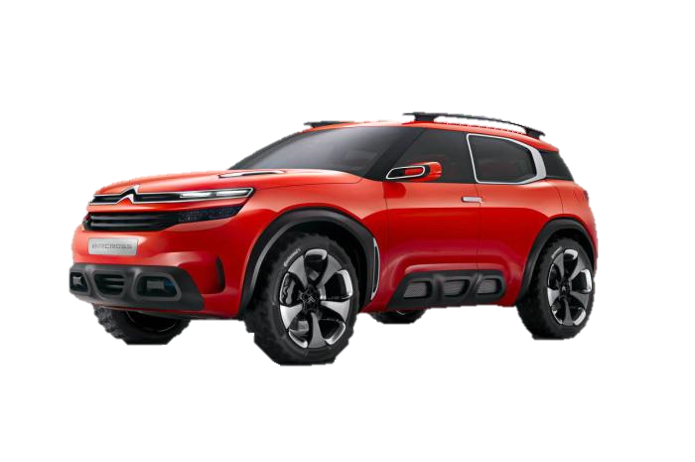
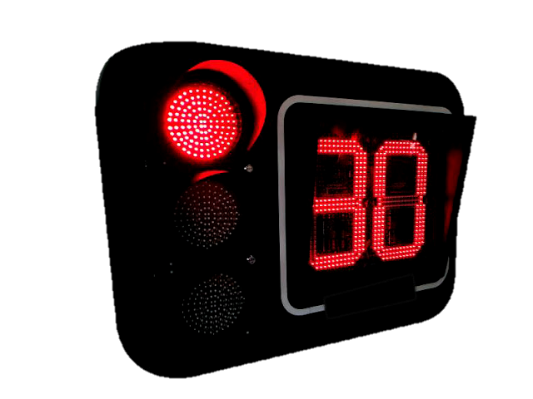
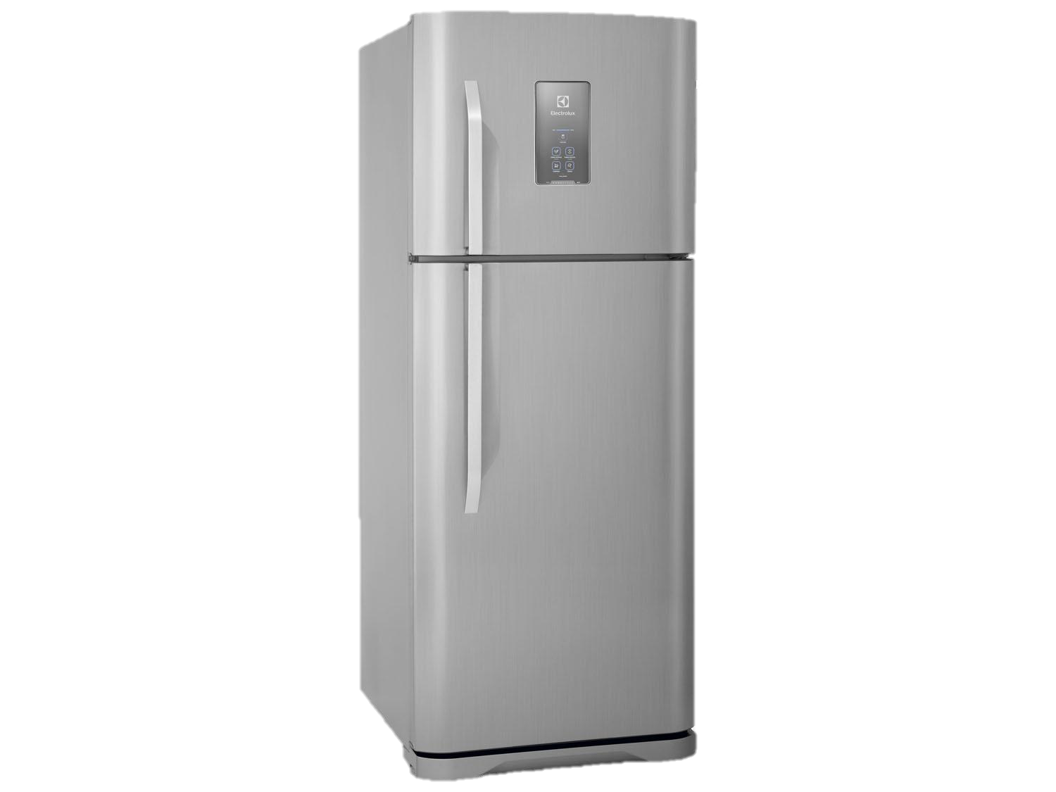
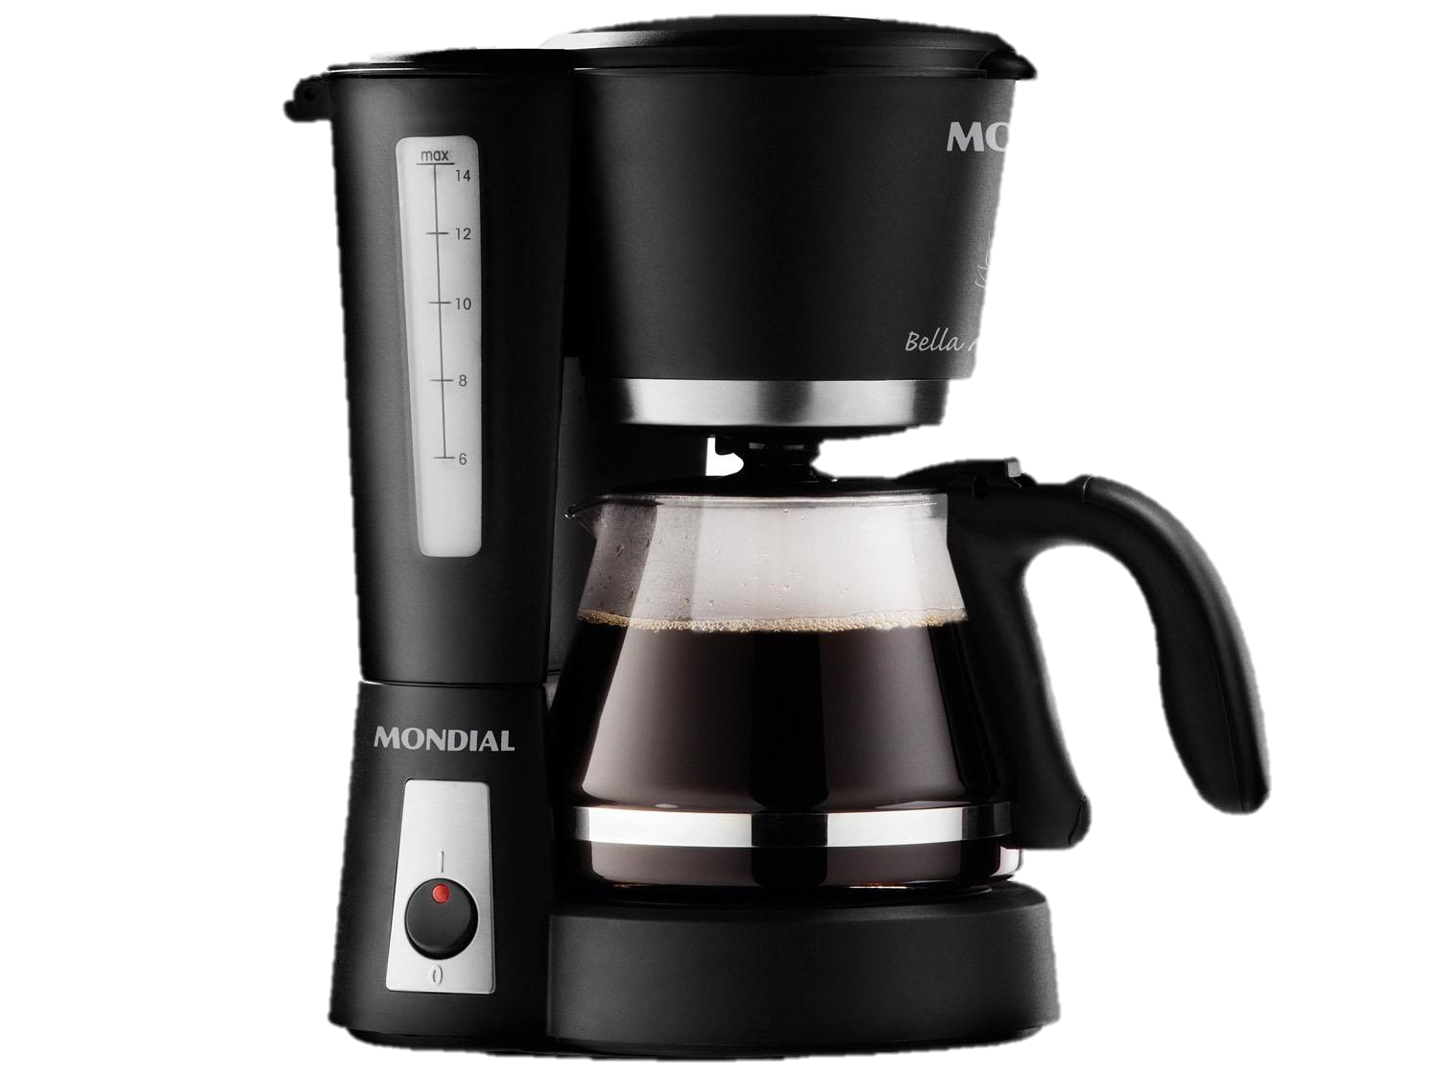
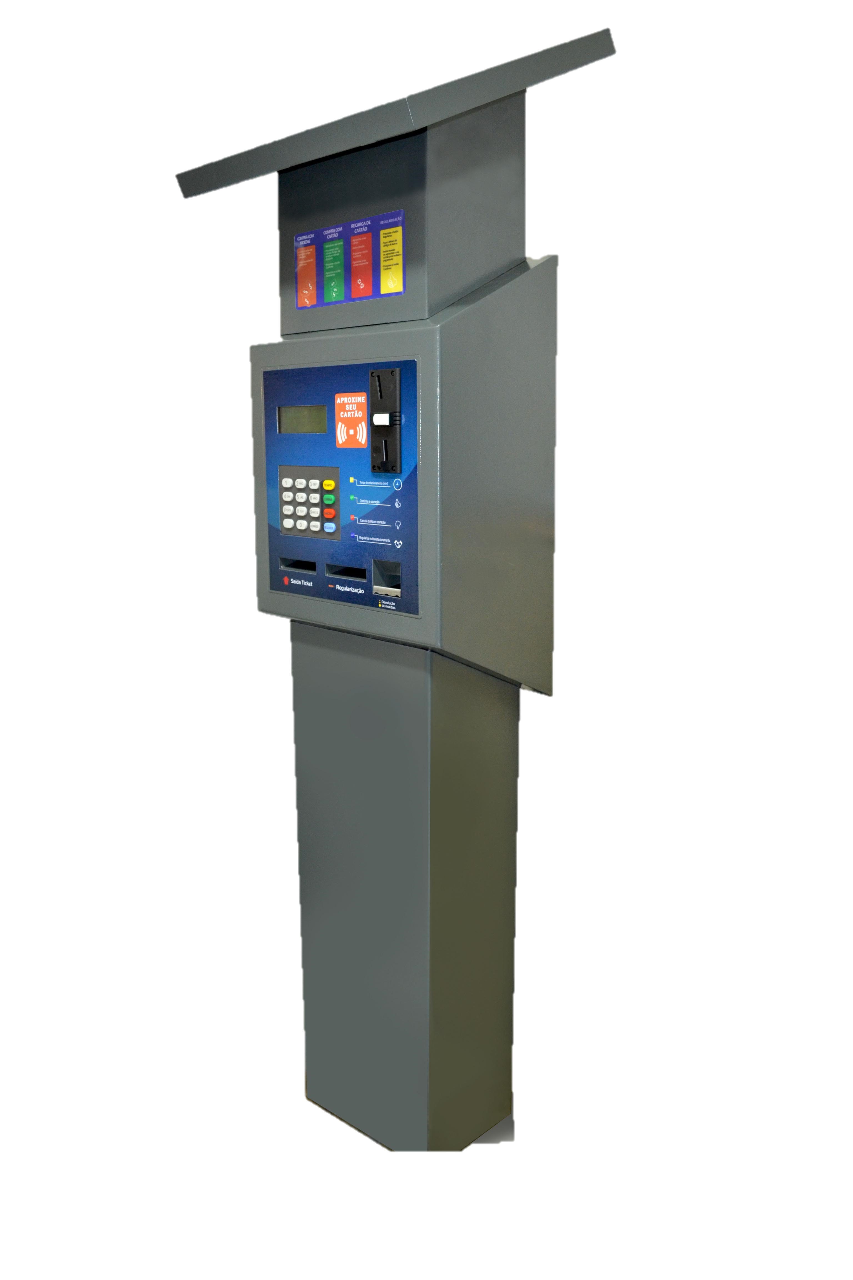
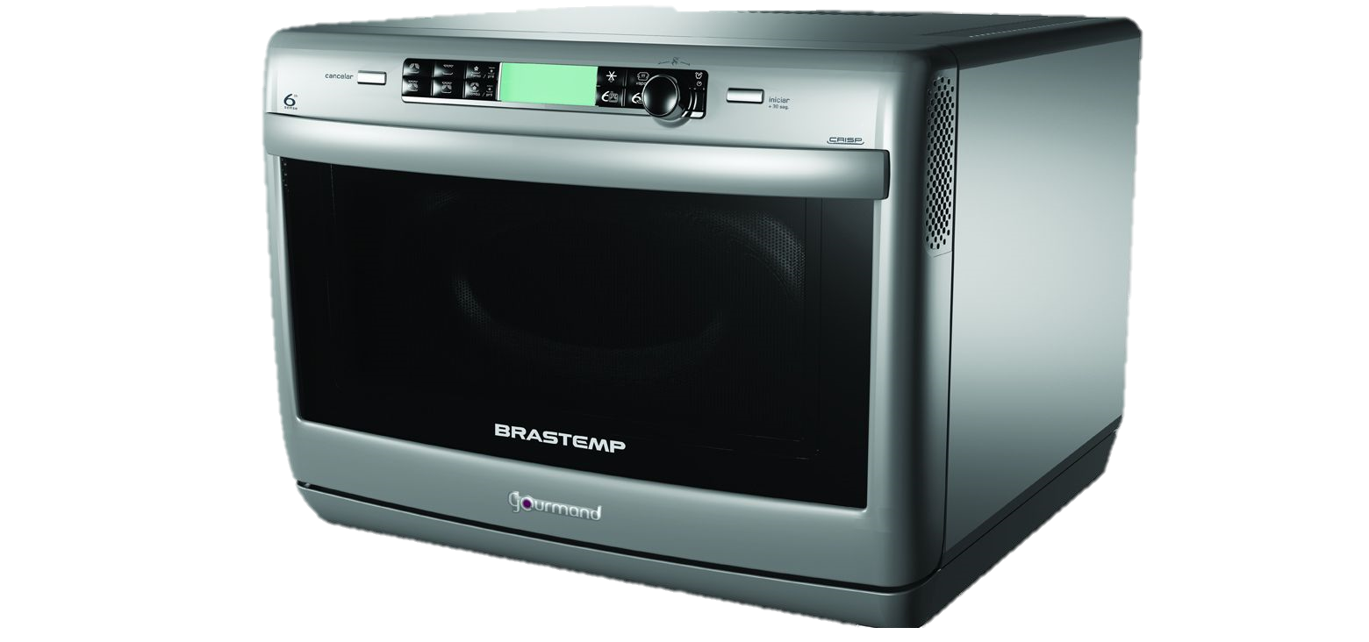
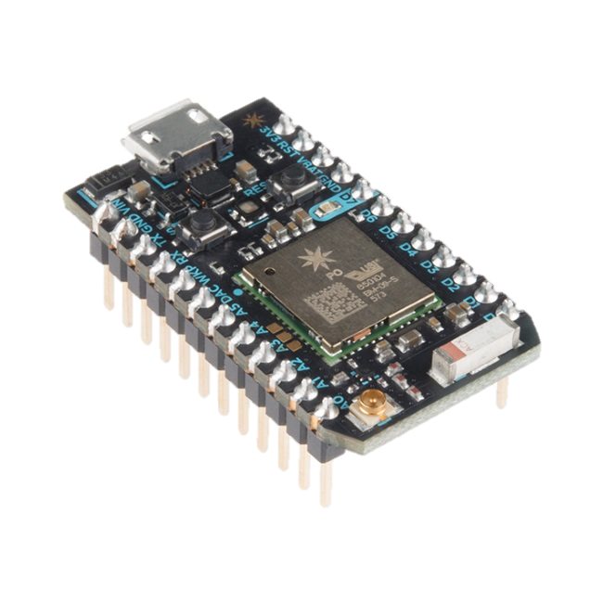
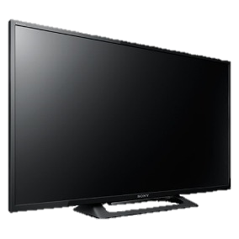
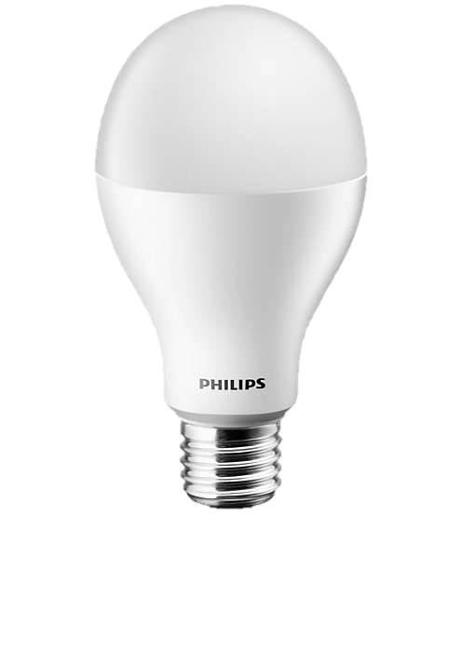
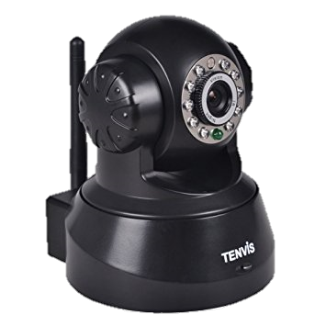
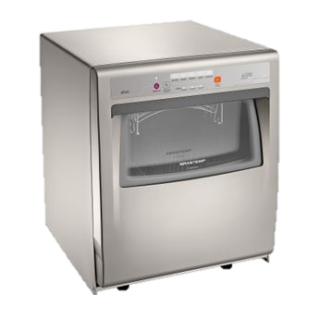
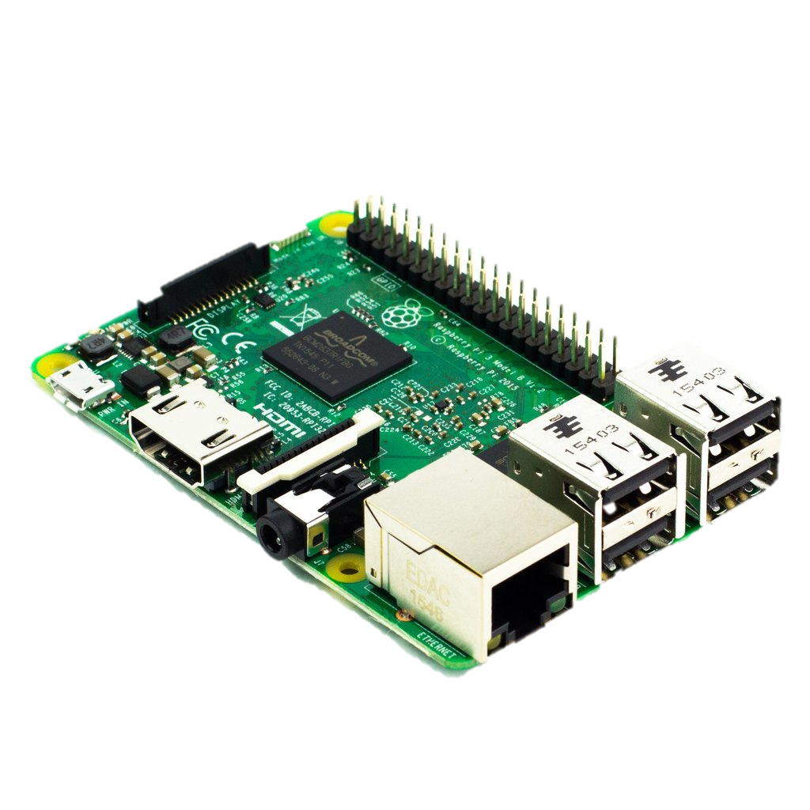
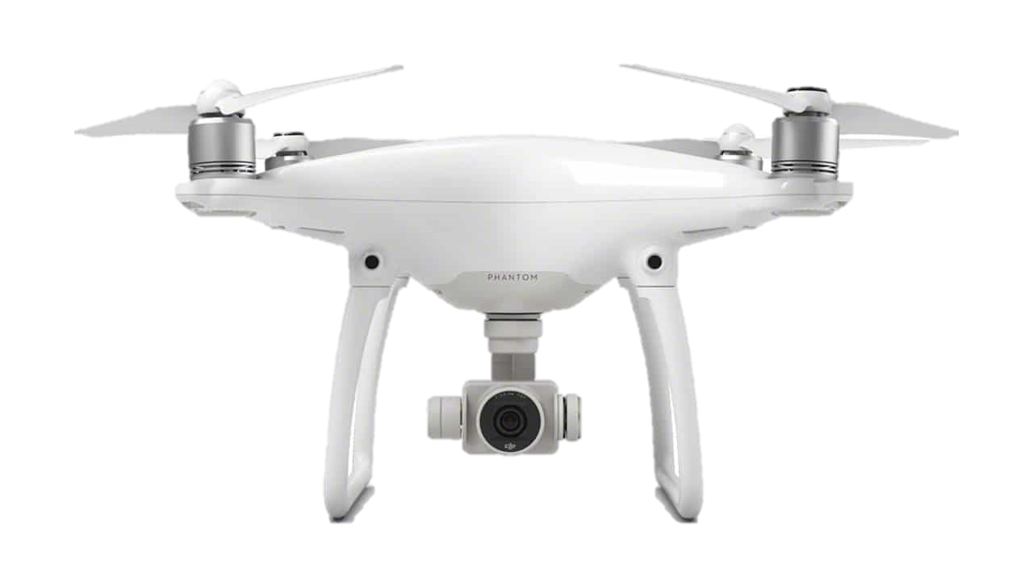
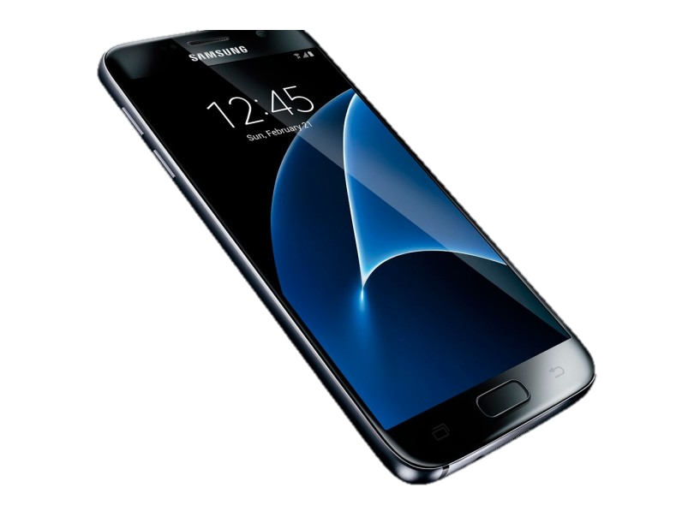
Internet das coisas versus Internet das pessoas: Qual é a diferença?
Internet das Coisas
  Como já vimos, é a integração de dados e informações dos objetos, dotando-os de capacidade de avaliar o meio ambiente através de sensores, trocar informações entre eles e os humanos, tomar decisões e executar tarefas através de interfaces.

Slide 11
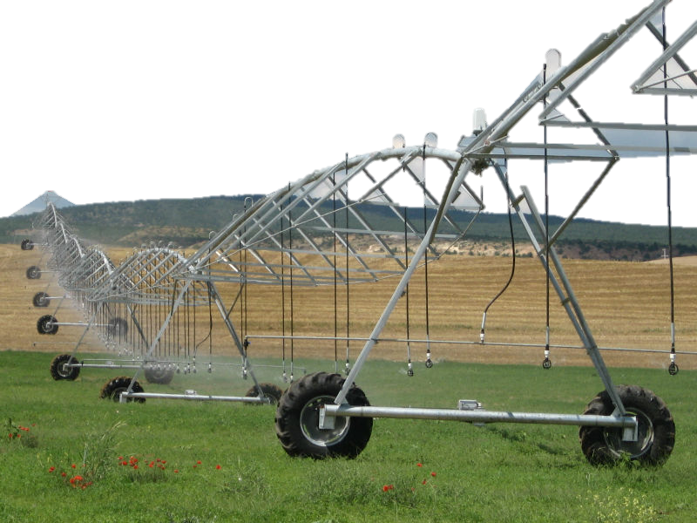
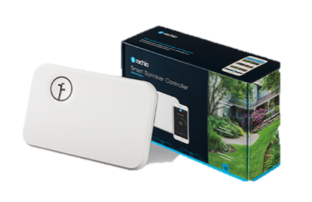
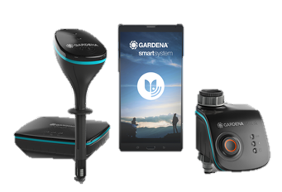
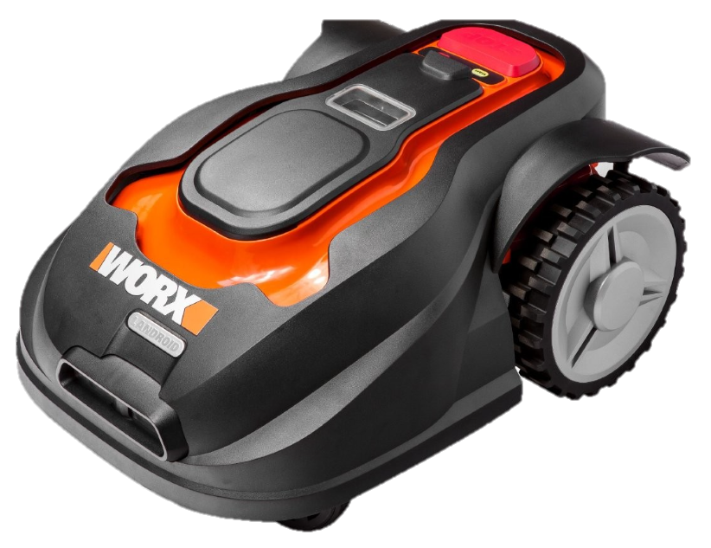
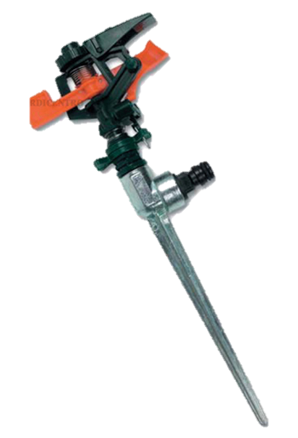
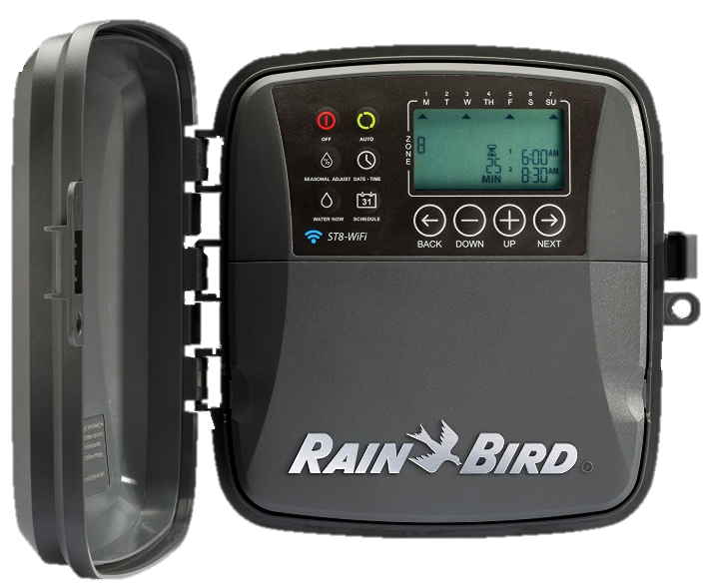
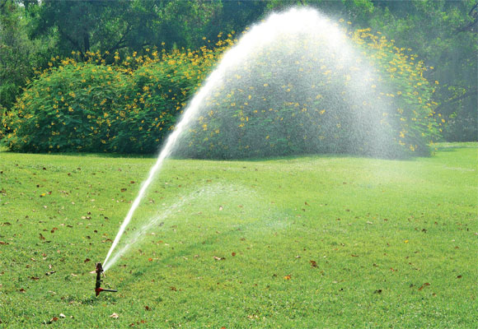
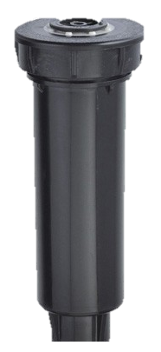
Internet das coisas versus Internet das pessoas: Qual é a diferença?
Internet das Plantas
  Uso de dispositivos IoT para monitoração, controle e manutenção de jardins, sistemas de irrigação e monitoramento intensivo de plantações. Também conhecido como smartplants.

Slide 12
Fatos sobre IoT que precisamos saber
Em 1999, Kevin Ashton criou o termo “Internet of Things” nos laboratórios do MIT.
Existem 6,4 bilhões de dispositivos conectados, já em 2016, e a previsão para 2020 é de 50 bilhões de dispositivos.
87% das pessoas não tem a menor ideia do que vem a ser Internet das Coisas.
Somente 10% dos veículos estavam conectados à internet de alguma forma, em 2012. Em 2020, estima-se que 90% dos veículos estarão conectados.
Terminais de autoatendimento de bancos (ATM´s), foram os primeiros dispositivos de IoT, e já estavam disponíveis para o público em 1974.
Para um objeto ser considerado IoT, ele precisa:
    Possuir algum tipo de sensor;
    Estar conectado à internet;
    Possuir um processador;
    Energeticamente eficiente;
    Baixo custo;
    Qualidade;
    Confiabilidade;
    Segurança.

Slide 13
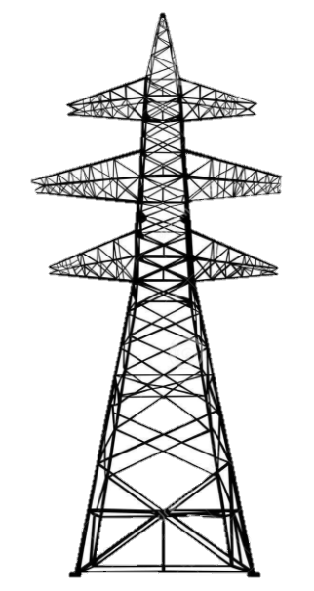
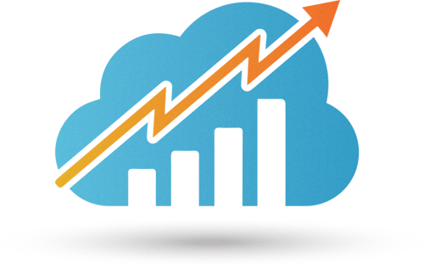
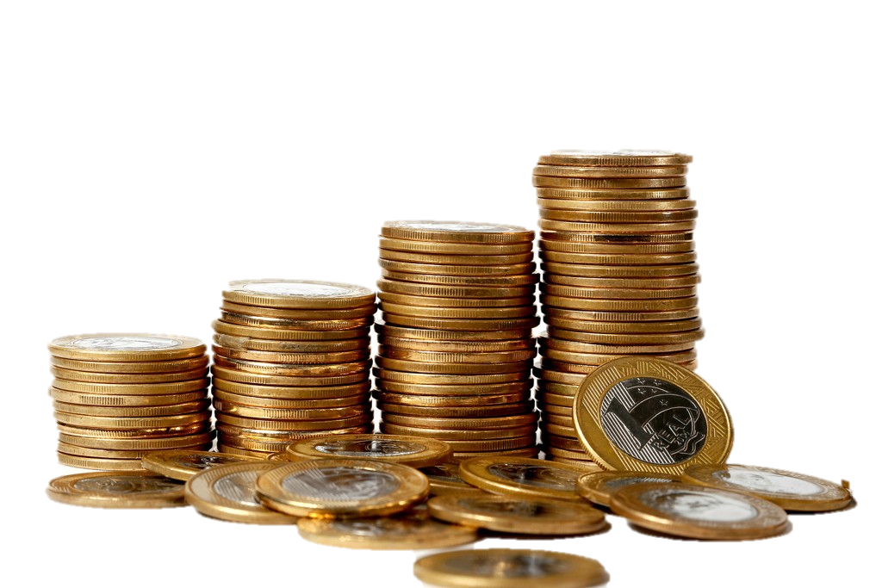
Porque IoT está crescendo atualmente
Disponibilidade
Os dispositivos IoT já são comuns, baratos e fáceis de substituir. A infra- estrutura básica para suportar o IoT está no local (Wi-Fi, LTE).
Em 2018, metade do
mundo estará
conectado
à internet.
Acessibilidade
O custo médio dos sensores usados no IoT vai cair ainda mais. No final da década, o preço de um sensor será de quase US$ 0,30.
Escalabilidade
Muitos dispositivos oferecem funcionalidades simples de "plug and play". Os dispositivos IoT são altamente flexíveis, oferecendo soluções de curto ou longo prazo para empresas, famílias e países.

Slide 14
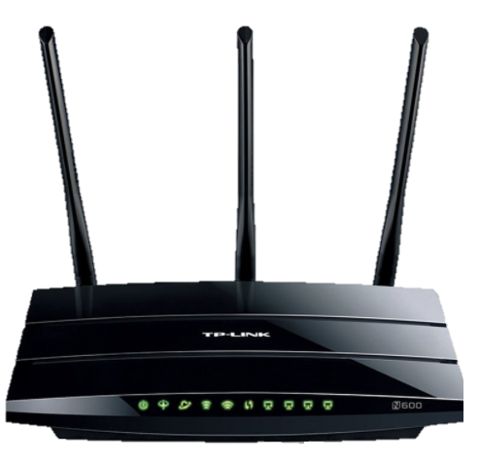
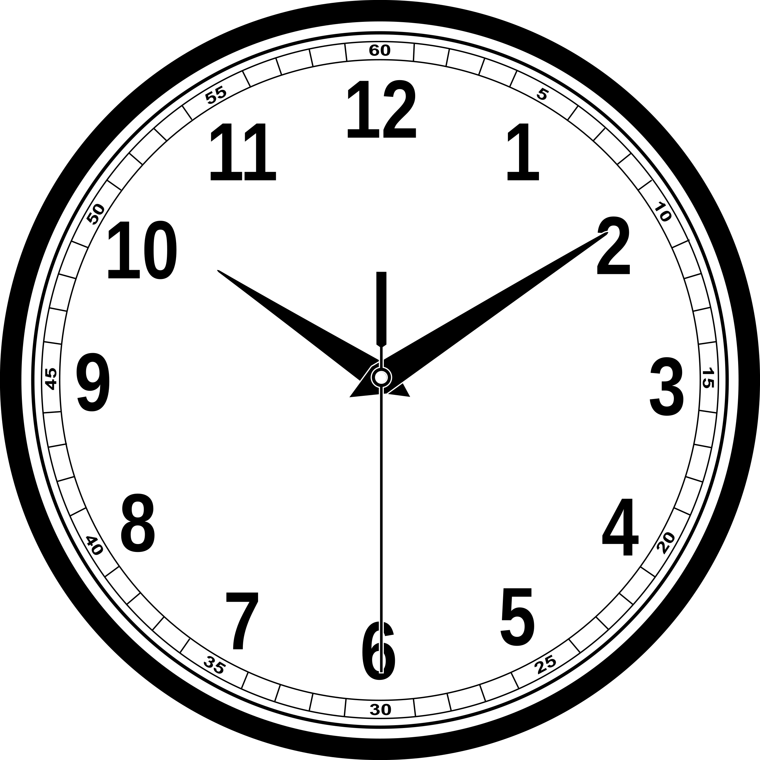


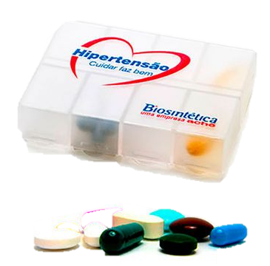

O mundo do IoT hoje: O que é possível fazer?
Frascos de comprimidos inteligentes
Concentrador conectado à Internet (hub/roteador)
Sistema detecta que o usuário não ingeriu o medicamento
na hora determinada
Um alerta é gerado...
Frasqueira para comprimidos com dispositivo IoT embargado
E enviado para o smartphone do usuário.
E-mail pode ser enviado para familiares ou médico;
Botão de recarga que os conecta à farmácia por telefone ou mensagem;
Custo entre US$ 10 a US$ 15 por mês.

Slide 15




O mundo do IoT hoje: O que é possível fazer?
Indústria de Óleo e Gás
SENSORES AVANÇADOS são instalados em pontos críticos de uma indústria, e pode monitorar sistemas através de sensores conectados.
HABILITAR A MONITORAÇÃO DE DADOS melhora a segurança dos funcionários
RASTREAR pressão, temperatura, velocidade de transferência de líquidos ou gases, funcionamento de motores, medidores de PH, filtros, exaustores, sistemas de refrigeração, etc.
OTIMIZA as rotas para aumentar a eficiência da expedição e distribuição
PREVEJA volumes futuros

Slide 16









O mundo do IoT hoje: O que é possível fazer?
Alívio em desastres
FUNÇÕES DE CONTROLE REMOTO que alertam as máquinas de venda automática para dispensar bebidas durante as catástrofes
DISPLAYS ELETRÔNICOS instalados em totens aumentam a conscientização para a importância de anúncios públicos
LOCALIZAÇÃO ATUAL através de adesivos de IoT, como por exemplo, no Japão, onde as máquinas de “vending machine” recebem estas etiquetas adesivas para rastrear a sua localização.
ARMAZENAGEM DE ENERGIA EM BATERIAS permite que as máquinas funcionem durante as quedas de energia.

Slide 17



















O mundo do IoT hoje: O que é possível fazer?
Imaginemos um dia "normal"
De manhã
Saindo de casa
No trabalho
De volta ao lar

Slide 18






Como o IoT pode mudar nossas vidas
Novos produtos
Novos serviços
A evolução de novos produtos conectados permanentemente à internet e equipados com sensores que permitirá total interação com seres humanos, outros objetos conectados, centrais de controle, etc.
IoT disponibilizará a todos nós, novos serviços que serão fornecidos além dos produtos, e poderemos, por exemplo, alugar os objetos e pagar pelo seu uso.

Slide 19


A internet das coisas BOAS
Podemos fazer do mundo um lugar melhor na combinação de imaginação, inovação e IOT?
Agricultura
Qualidade da Água
SENSORES DE IRRIGAÇÃO ajudam o produtor a reduzir o uso de água através de análise de importantes fatores sobre o topografia do terreno e níveis de umidade, situação meteorológica, etc. O uso de IoT na agricultura também é chamado de AGRICULTURA DE PRECISÃO.
SENSORES colocados pontos estratégicos podem monitorar os fluxos de água, medir a acidez e também enviar alertas quando uma bomba de água se rompe ou um fluxo foi interrompido.

Slide 20









A internet das coisas BOAS
Podemos fazer do mundo um lugar melhor na combinação de imaginação, inovação e IOT?
Saúde
Desastres Naturais
Sensores que detectam DADOS DO PACIENTE: da temperatura à saturação de oxigênio. Ao longo do tempo, esses sensores ajudam a prever onde um surto de uma doença como Ebola se espalhará.
Com a ajuda de sensores, DESASTRES NATURAIS, como terremotos ou tsunamis podem ser detectados de maneira mais rápida e proporcionam mais tempo para a evacuação.

Slide 21






A internet das coisas BOAS
Podemos fazer do mundo um lugar melhor na combinação de imaginação, inovação e IOT?
Internet e Conectividade
Outros projetos
O PROJETO LOON pretende disponibilizar uma rede de balões que viajam à beira do espaço, projetados para ampliar a conectividade com a Internet das pessoas e das coisas em áreas rurais e remotas.
Bosch XDK: Comande-o por voz com IBM Bluemix Speech to Text
Rede LoRa: É uma solução sem fio sub-GHz em frequência não licenciada que endereça demandas para conexão entre dispositivos para aplicações de baixo consumo, longa distância (em alguns locais é possível conseguir 15 km) e baixo custo de infraestrutura.

Slide 22


A internet das coisas BOAS
Podemos fazer do mundo um lugar melhor na combinação de imaginação, inovação e IOT?
Outros Projetos
Outros projetos
O IBM BLUEMIX, plataforma de computação em nuvem da IBM, possui um aplicativo chamado Visual Recognition, ou reconhecimento visual, traduzido para português, capaz de reconhecer padrões em imagens.
A PARTICLE oferece kits de desenvolvimento que fornecem tudo que você precisa para começar a desenvolver projetos de Internet das Coisas. O kit de desenvolvimento de hardware Particle Photon, consiste em solução completa de desenvolvimento IoT com um poderoso microcontrolador ARM Cortex M3 e chip Wi-Fi Cypress WICED. O microcontrolador e o chip Wi-Fi estão alojados em um pequeno módulo de tamanho miniatura chamado PØ (-P-zero).

Slide 23













Technoflora e IoP: O que uma startup tem a ver com você?
  A Technoflora nasceu do desejo dos seus sócios em
  desenvolver novas técnicas de cultivo, preservação e
  manutenção de plantas, jardins e pomares, através do uso
  de avançada tecnologia que garanta o bem estar e de-
  mais benefícios produzidos pelo permanente contato das
  pessoas com a natureza.
  A empresa atuará fortemente na automação de irrigação e
  controle de jardins de forma automática e programada,
  utilizando-se da tecnologia de Internet da Plantas (IoP), e traba-
  lhará com parcerias locais, de outros estados e de outros países,
  que fornecerão plantas, insumos, máquinas, equipamentos e dispositivos tecnológicos de monitoramento e controle. Além disso, contará com um show room com ampla variedade de plantas, irrigação, iluminação, automação residencial, piscina ecológica e jardim inteligente.
  Esta é apenas uma das ideias de empresas que serão cons-
  tituídas para oferecer equipamentos e serviços com
  base nesta nova e revolucionária
  tecnologia.

Slide 24


LAB: Uma pequena experiência com um dispositivo IoT Particle Photon
  Este LAB foi desenvolvido para uma simples demonstra-
  ção do funcionamento de um dispositivo IoT Particle Photon. O lab consiste em um mini dispositivo para votar: VERMELHO, AMARELO ou VERDE. A escolha fará um led da cor correspondente oscilar e registrar o voto. O botão pressionado vai gerar um evento no sistema e o total de votos em cada opção será computado e ficará registrado no evento.
  Foi utilizado neste experimento, um dispositivo IoT Particle Foton, três botões analógicos, três leds sendo um vermelho, um amarelo e um verde, três resistores de 10K, fios e uma proto-board.
  A montagem é simples e programação também, como podemos ver em seguida.

Slide 25

LAB: Uma pequena experiência
O Software

Slide 26

LAB: Uma pequena experiência
O dispositivo
Botões para votação
Alarme sonoro (não implementado)
Particle Photon
Alimentação (porta USB)
LED´s
Resistores 10 K
Protoboard

Slide 27

LAB: Uma pequena experiência
Os dados trafegados

Slide 28

LAB: Uma pequena experiência
Os dados trafegados

Slide 29

LAB: Uma pequena experiência
O armazenamento na nuvem

Slide 30

LAB: Uma pequena experiência
O armazenamento na nuvem

Slide 31
GRATO PELA
ATENÇÃO
Contatos:
julianmel@technoflora.com.br
technoflora@technoflora.com.br
https://www.facebook.com/technoflora/
Links:
http://technoflora.com.br/
https://azure.microsoft.com/
https://www.particle.io/

Slide 32





Julian Ferreira Melgaço
Especialista em Sistemas
SAP, administrou sistemas de
médio e grande porte,
implementou infraestrutura,
segurança e conectividade
de dispositivos em
diversos clientes no
Brasil.
Analista
de Sistemas e
atua no
segmento de
TI desde 1984.
Desempenhou
funções como analista
de sistemas, coordenador,
gestor e gerente de TI e
analista SAP Basis.
Responsável pela primeira migração
de sistema SAP para a nuvem na
região de Campinas-SP, e participou
do time que desenvolveu patentes
para a Dell Computadores,
em projeto de integração
de sistemas SAP na nuvem.
Atuou em diversas
empresas no Brasil, tais como Construtora Mendes Junior,
Refrescos Bandeirantes (Coca-Cola Goiás), K&M Industrias Químicas, Sonda Procwork, FIC Petróleo, Instituto de Pesquisas Eldorado, UOL Diveo, e outras.

